Slide 1
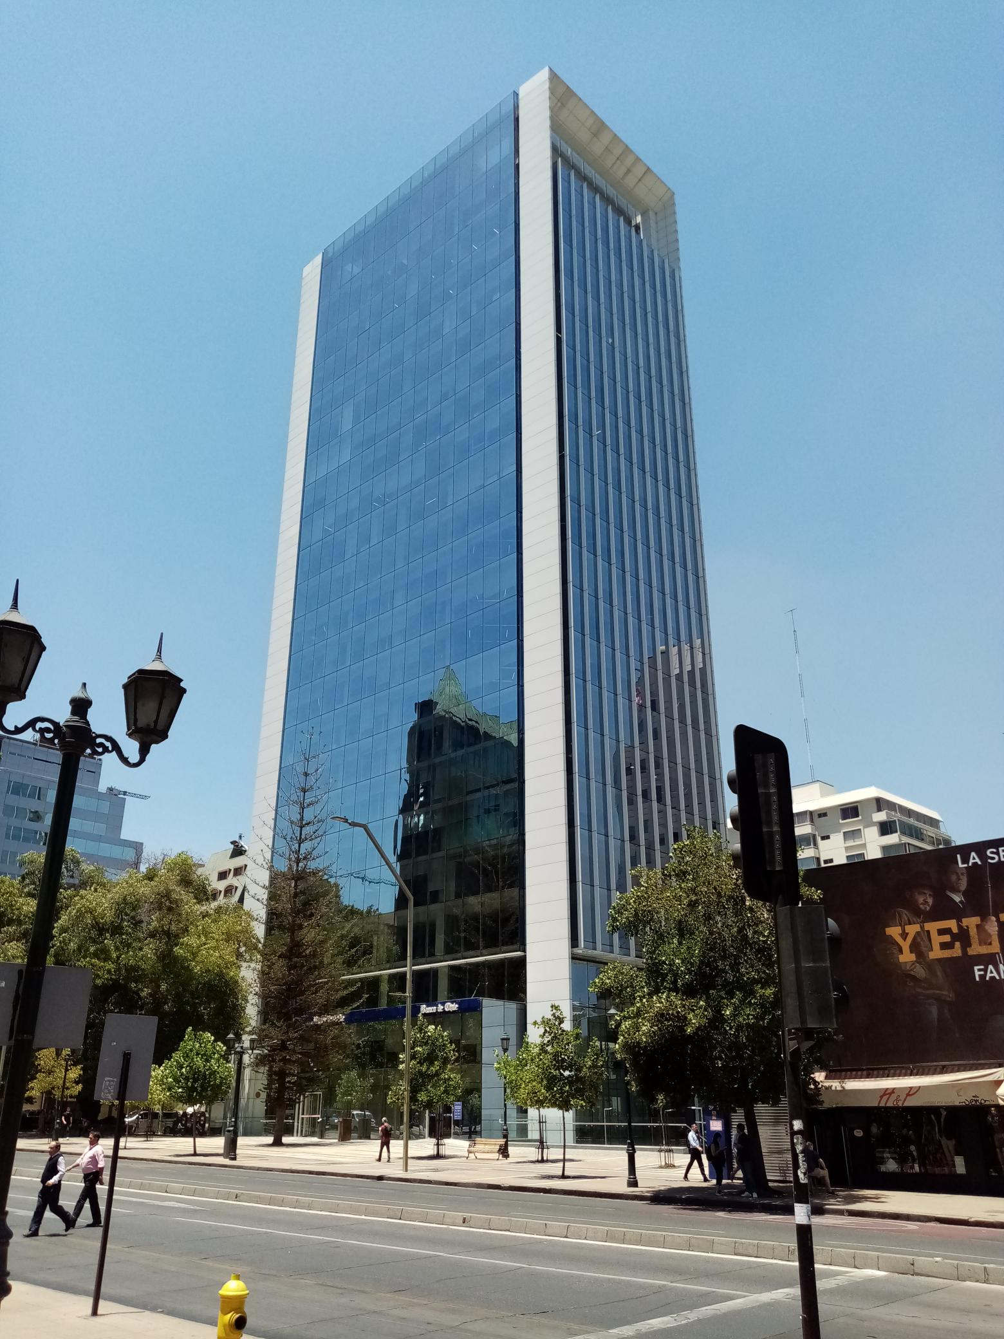
Plan de Emergencias y Evacuación
Comunidad Edificio Apoquindo 2929
Version 2022

Slide 2
Agenda
Marco Legal
Recursos Humanos
Recursos técnicos
Prevención
4.1. Programas de mantenimiento
4.2 Capacitación
4.3 Entrenamiento
Emergencia y evacuación

Slide 3
Marco Legal
Artículo 40° de la Ley N° 21.442 de Copropiedad Inmobiliaria:
“Todo condominio deberá tener un plan de emergencia ante siniestros o emergencias, tales como incendios, terremotos, u otros eventos que puedan dañar a las personas, a las unidades y/o a los bienes de dominio común del condominio”.
El Plan de emergencia y evacuación o Plan de Respuesta, incluye las acciones a tomar antes, durante y después del siniestro o emergencia, con especial énfasis en la alerta temprana y los procedimientos de evacuación ante incendios.
1

Slide 4
Recursos Humanos
2
Organigrama jerárquico
COMITÉ PARA LA GESTION DE RIESGO DE DESASTRES
JEFE DE OPERACIONES
ASISTENTE DE OPERACIONES
APOYO INTERNO
APOYO EXTERNO
OPERADOR
GUARDIAS
LÍDERES DE EVACUACIÓN
PROVEEDORES DE SERVICIOS
BOMBEROS
CARABINEROS
AMBULANCIAS

Slide 5
Comité para la Gestión de Riesgos de Desastres
ORGANIZACIÓN INTERNA
Equipo de trabajo con capacidad de decisión en el edificio.
Realiza la planificación, organización e implementación de las medidas de prevención, respuesta y recuperación ante amenazas internas y externas del centro de trabajo.
CBRE
Carlos Salazar
CBRE
Juan C. Noriega
Real Estate Manager
juan.noriega@cbre.com
Responsable del comité de Gestión
Responsable de asegurar la disponibilidad de tiempos, espacios, recursos, equipos, etc. que permitan una gestión operacional eficiente y eficaz.
Asegura que se apruebe por parte del Comité de Administración un Plan para la Reducción de Riesgos de Desastres y se implementen las acciones del programa de trabajo generado de forma correcta.
Jefe de Operaciones
carlos.salazar2@cbre.com
Cumple el rol de coordinador del comité de Gestión
Responsable de la coordinación interna con las empresas contratistas y subcontratistas, o trabajadores independientes que ocupan el centro de trabajo.
Genera relaciones interinstitucionales con: Áreas técnicas, municipalidad, salud, bomberos, carabineros, proveedores de servicios básicos y usuarios del edificio, según corresponda.

Slide 6
Lideres de Emergencia
ORGANIZACION INTERNA
SEGURIDAD
FONO
+562 3239 7673
+569 8405 2445
CBRE
Carlos Salazar
Jefe de Operaciones
Gestiona la difusión, capacitación y entrenamiento del Plan de respuesta
Lidera la respuesta a Emergencias.
Atiende a los organismos de apoyo externo.
Evalúa la emergencia y activa el Plan para la Continuidad de Negocios de la Administración.
CBRE
Leoncio Miranda
Asistente de Operaciones
Apoya todos los aspectos de Operación y funcionamiento de los recursos técnicos del Edificio.
Verifica las condiciones de seguridad para el desplazamiento de las personas.
Dirige el desplazamiento de los guardias.

Slide 7
Apoyo interno
ORGANIZACION INTERNA
Coordinador de
seguridad
Persona designada por cada empresa usuaria para Coordinar con la Administración los diferentes temas concernientes a la Gestión de emergencias que pudiesen afectar al Edificio.
Aseguran la difusión y entrenamiento del Plan de evacuación al interior de sus empresas.
Operador
Atiende, reconoce, verifica y comunica toda emergencia y alarma detectada.
Monitorea y opera todos los dispositivos tecnológicos provistos en la sala de control.
Liderará las emergencias en ausencia del personal asignado.
Disponible 24x7
Guardias de seguridad
Controlan los accesos.
Evalúan la situación de emergencia en primera instancia y verifican el desplazamiento de las personas.
Participaran en el control de la emergencia de acuerdo con el grado de capacitación recibido.
Disponible 24x7
Lideres de Evacuación
Retiran a las personas bajo su responsabilidad del sitio del riesgo guiándolas hasta la zona de seguridad designada.
Deben cumplir con requisitos de idoneidad y la aceptación voluntaria para este cargo.

Slide 8
Recursos técnicos
3

Slide 9
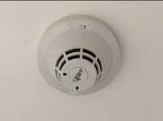
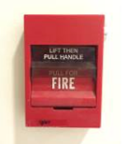
3.1 SISTEMAS DE DETECCIÓN
3.1.1 DETECCIÓN AUTOMATICA
Sensores de humo o temperatura
Estos dispositivos enviarán de forma automática una alerta temprana hacia la central de incendio del edificio, alertando al personal de Seguridad para iniciar los procedimientos para descartar una falsa alarma o declarar una emergencia.
3.1.2 DETECCIÓN MANUAL
Palancas o pulsadores de alarma
Estos dispositivos de activación manual permiten a los usuarios dar aviso inmediato acerca de una emergencia, enviando una señal de alarma confirmada hacia la central del edifico, alertando al personal de seguridad y activando los protocolos de evacuación.

Slide 10
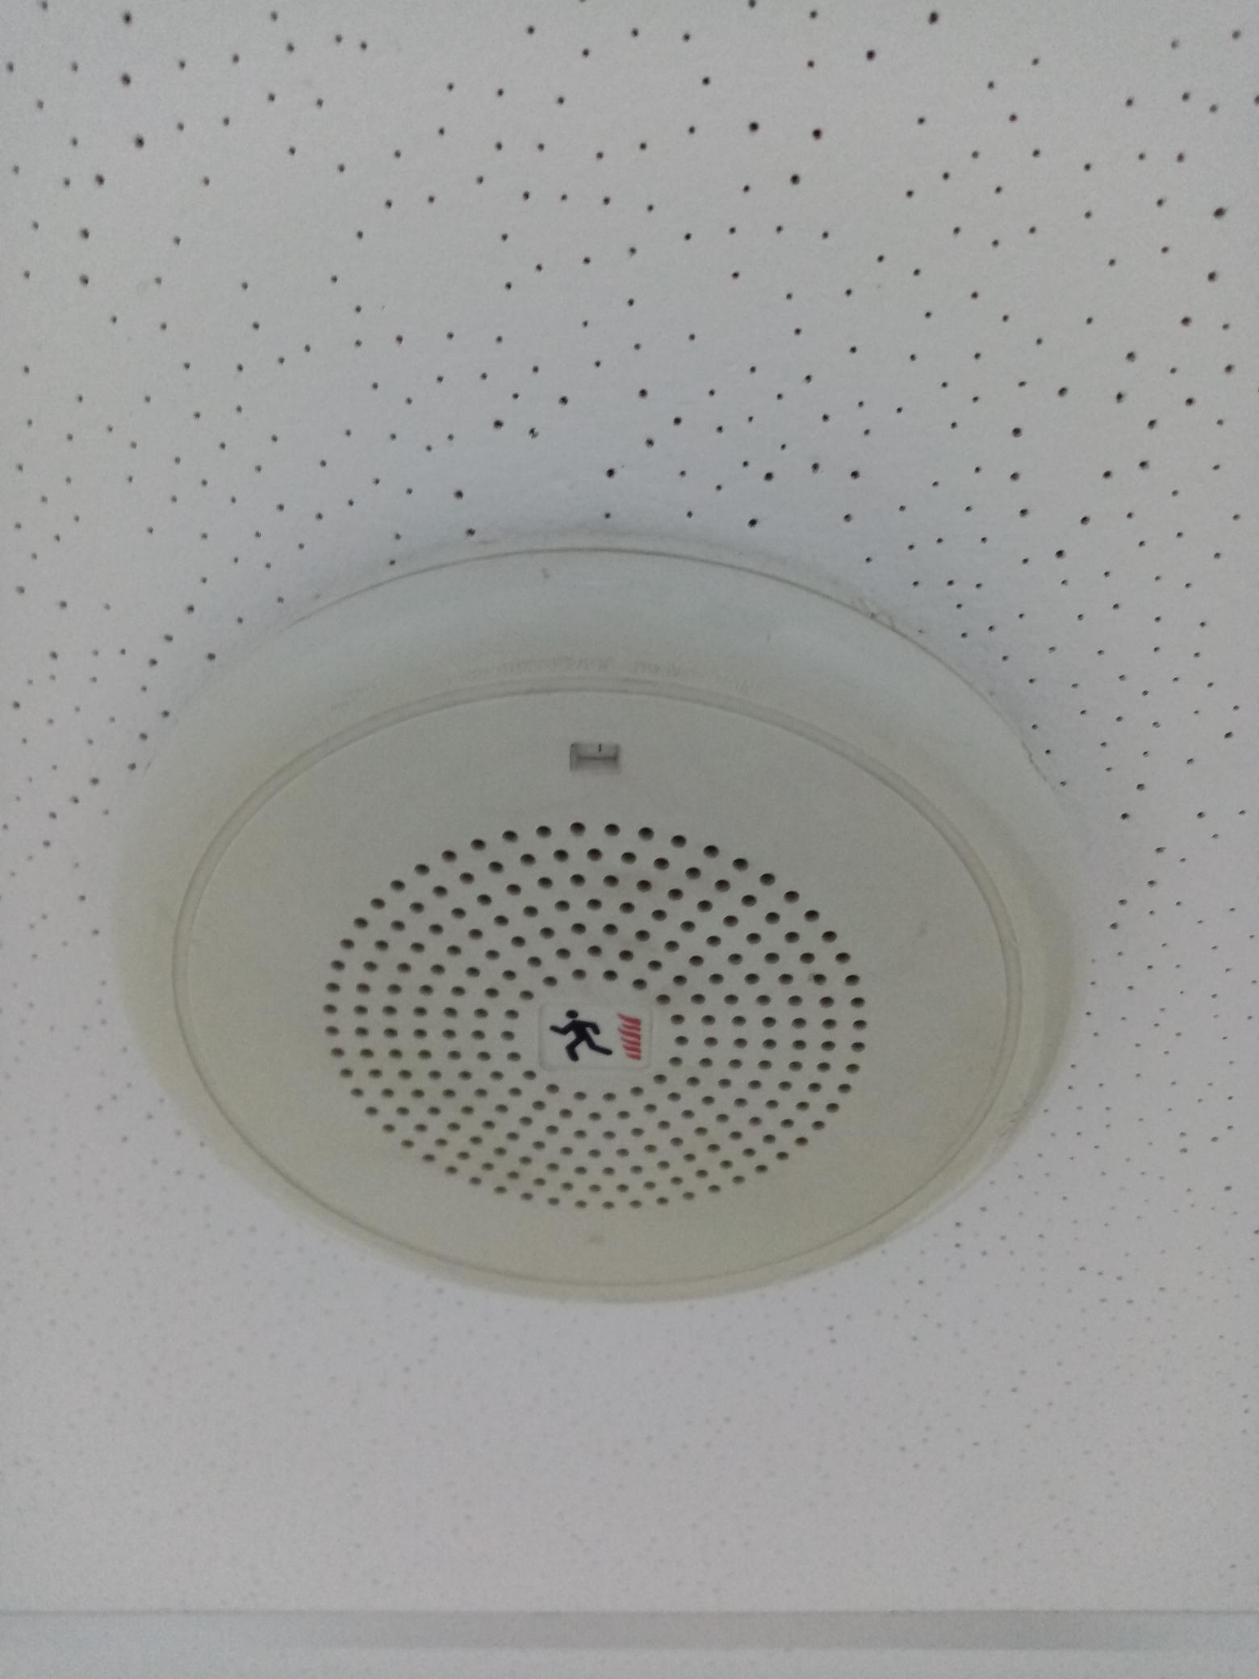
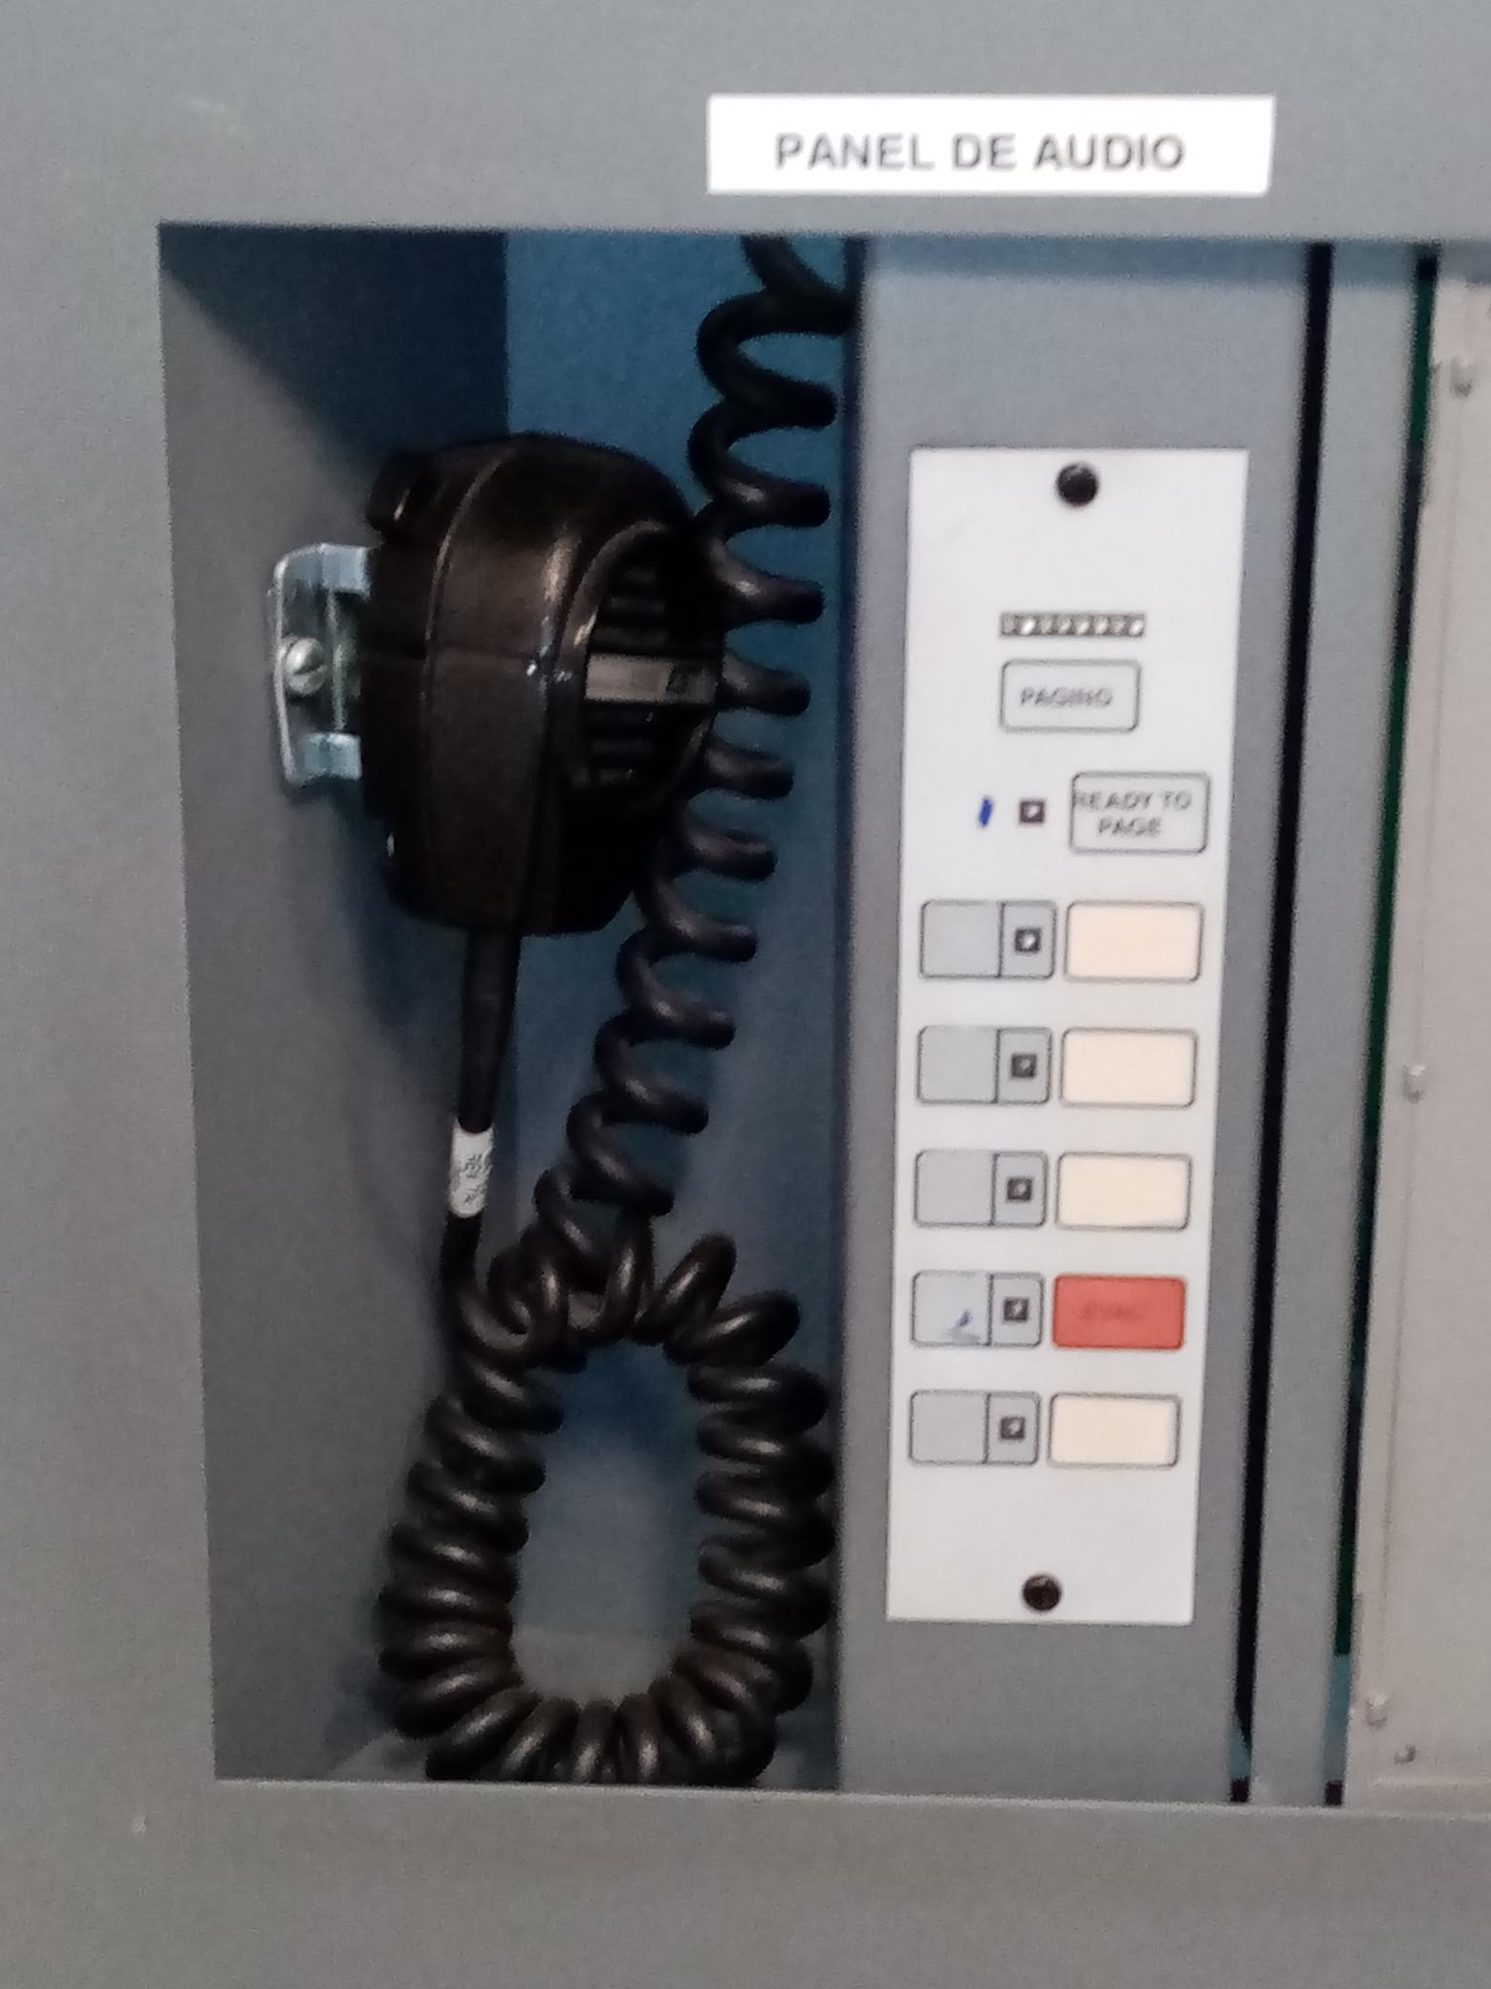
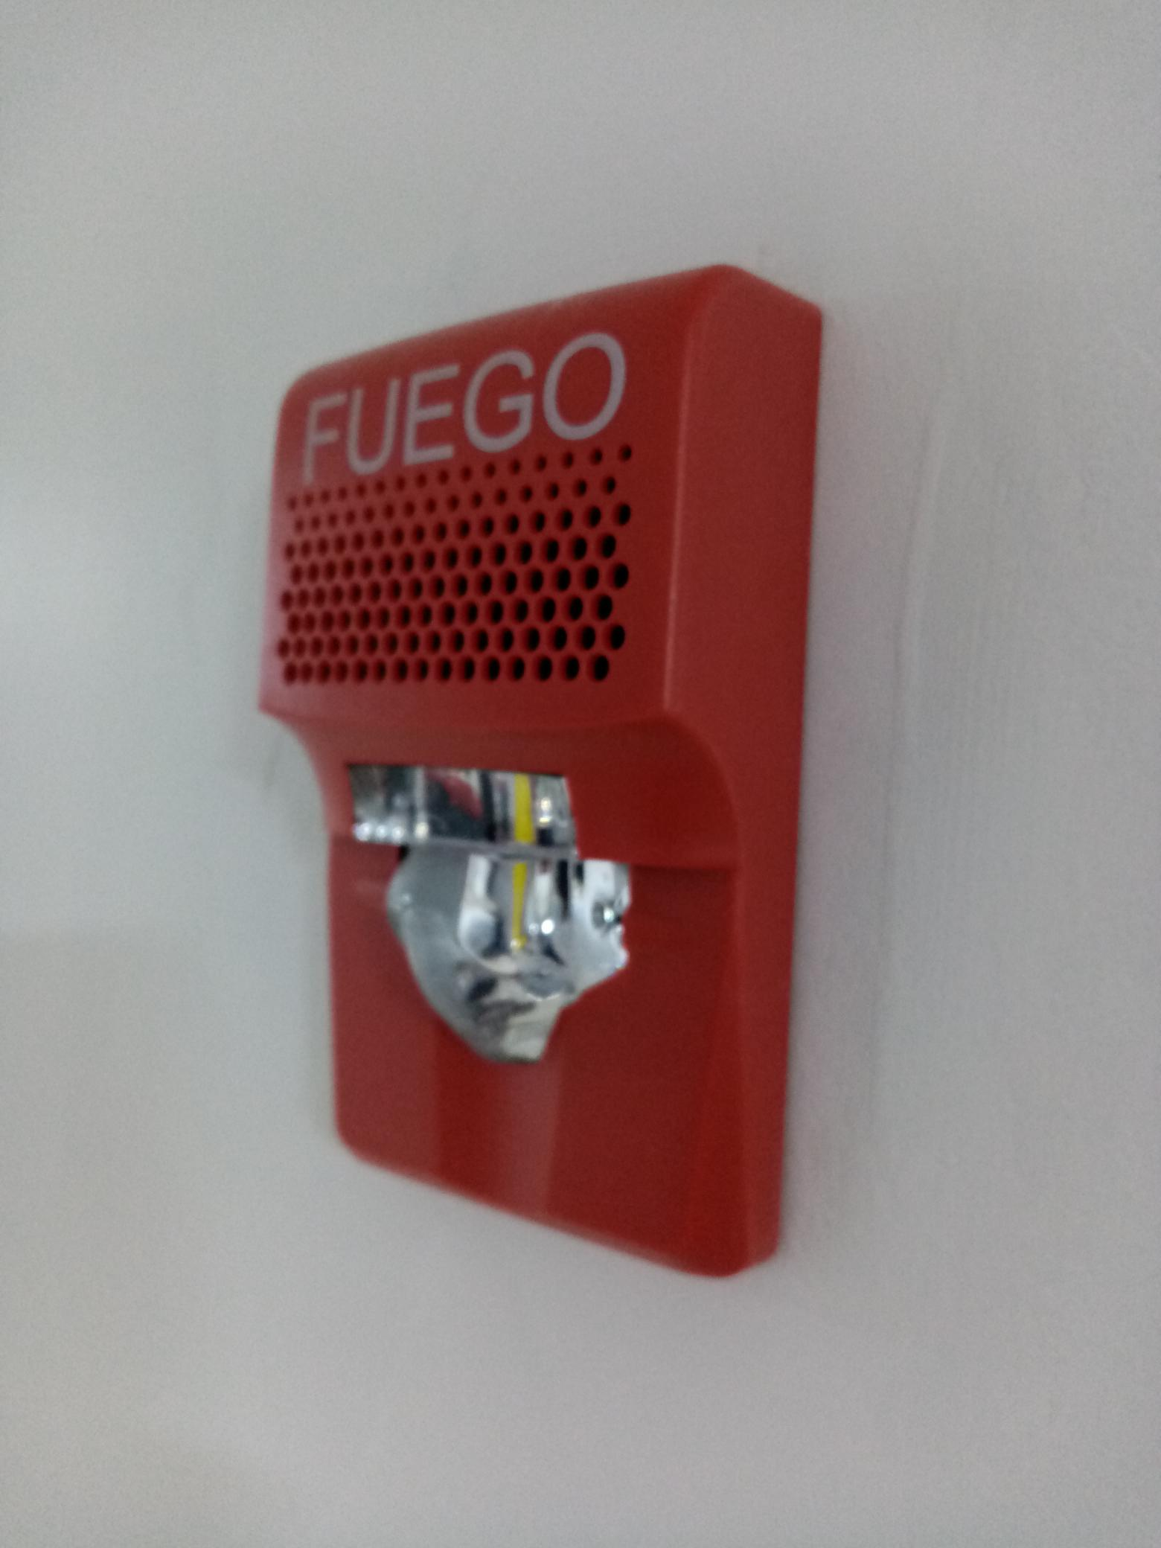
3.2 SISTEMAS DE ALARMA Y COMUNICACION
3.2.1 Bocinas o Parlantes de Alarma
Las bocinas o parlantes emitirán una alarma automática, en aquellos pisos involucrados en la emergencia, alertando a los ocupantes.
3.2.2 Altavoz de comunicación
La Central de Alarmas permite al Operador activar manualmente los parlantes de evacuación, e impartir instrucciones generales en tiempo real a todo el edificio o parte de él.
Las instrucciones especificas a los ocupantes del edificio se realizarán a través de este sistema durante una emergencia.
3.2.3 Luz estroboscópica de alarma
Alertan de forma visual a los ocupantes del edificio acerca de una situación de emergencia, especialmente en aquellas áreas con alto ruido o en aquellos casos en que las señales audibles puedan ser ineficaces.
En caso de constatarse que se trata de una falsa alarma: El Operador informará a los usuarios mediante el sistema de altavoces, comunicando que “la alerta ha correspondido a una falsa alarma.”

Slide 11
3.3 SISTEMAS DE COMBATE DE INCENDIOS
El edificio ha sido equipado con una Red combinada o mixta para el control y combate de incendios, lo cual implica que las cañerías de la Red húmeda, Red seca y Red de Rociadores de Incendio (Fire Sprinklers) están comunicadas y son alimentados por una única matriz principal.

Slide 12
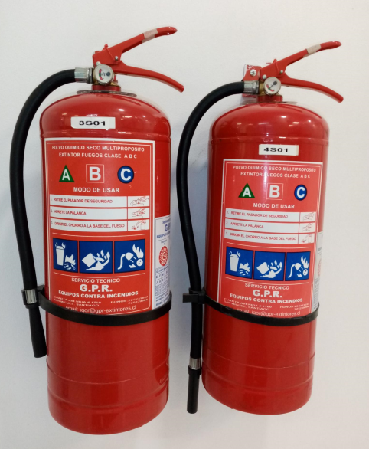
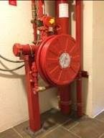
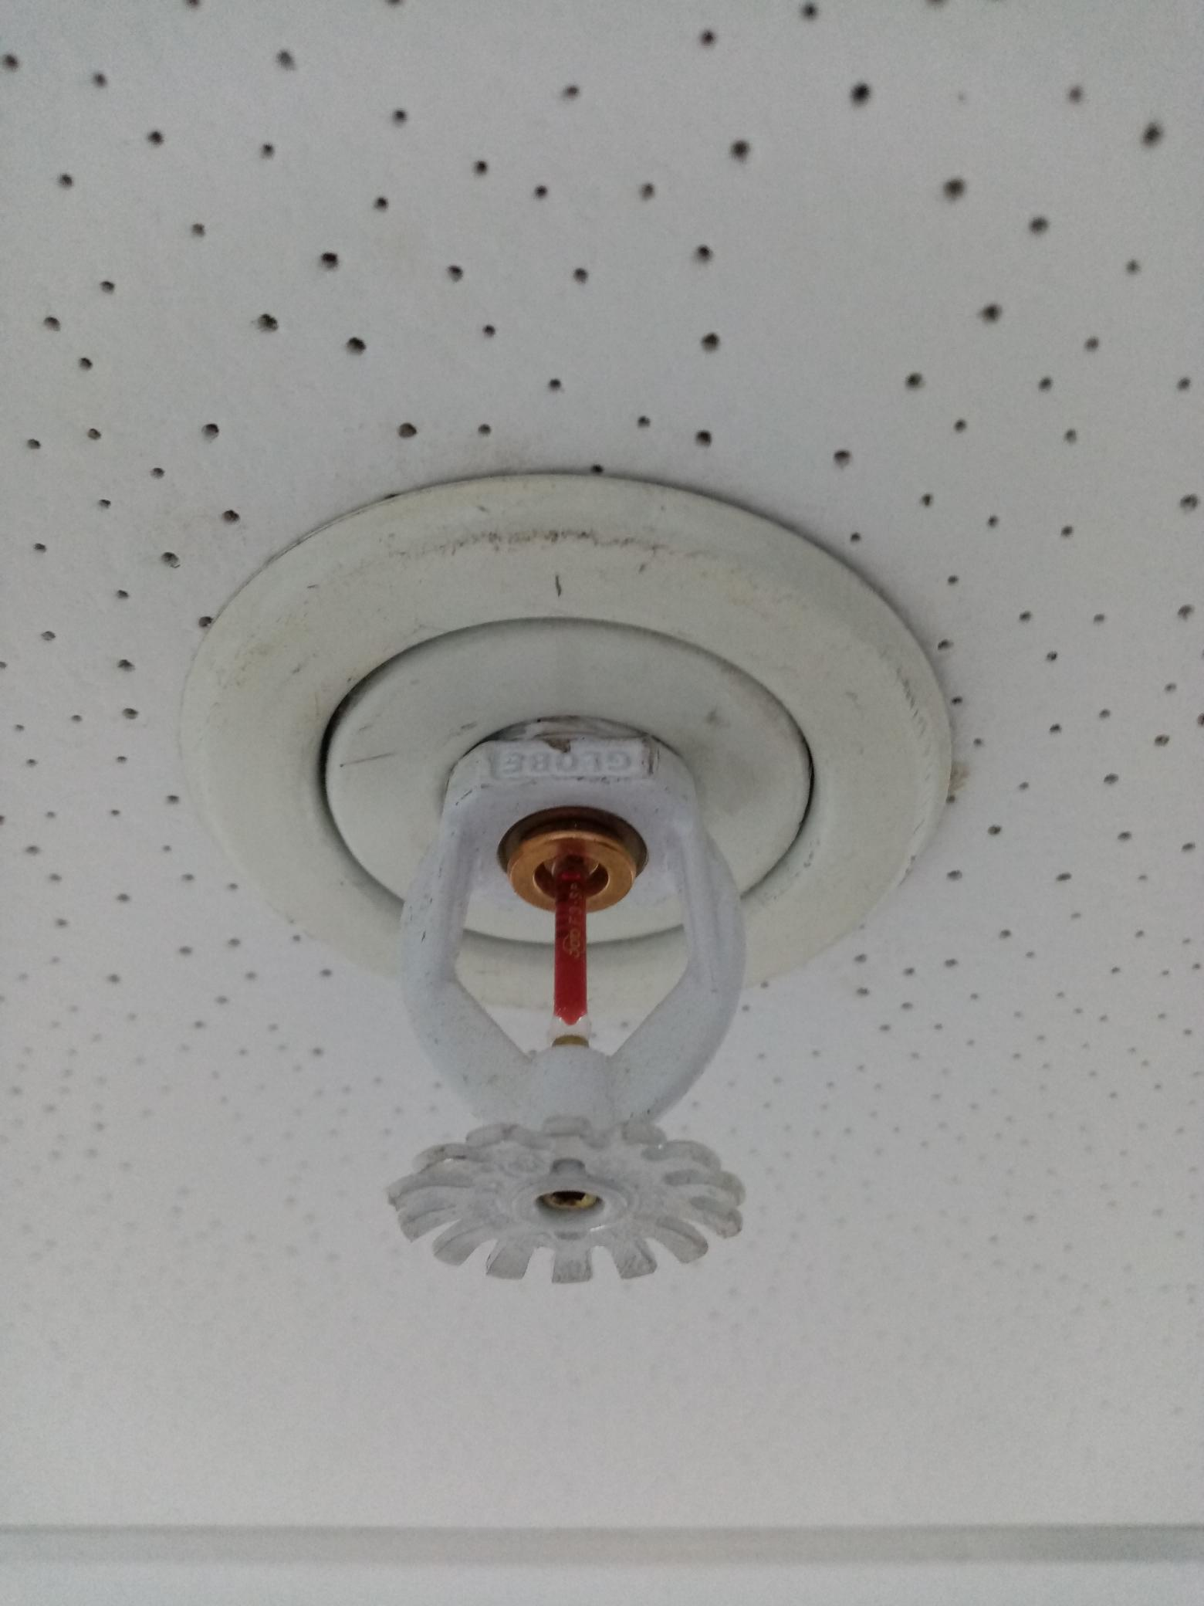
3.3.1 Extintores portátiles
El edificio cuenta con extintores portátiles dispuestos en todas las áreas comunes y en recintos técnicos para el combate de amagos de incendio por fuegos tipo A, B y C.
Todos los trabajadores del edificio deberán ser capacitados para su uso en caso de emergencia.
3.3.2 Red húmeda (mangueras de incendio)
La red húmeda cuenta con mangueras semirrígidas, en todos los pisos, destinada para el combate de fuegos incipientes por parte del personal capacitado.
No se debe usar este sistema sobre fuegos clase C.
3.3.3 Sistema de extinción automática (Red de sprinklers)
Sistema adicional para la extinción de incendios a base de agua a alta presión.
En caso de incendio se activarán de forma automática únicamente aquellos rociadores de incendio que sean sometidos a temperatura directa.

Slide 13
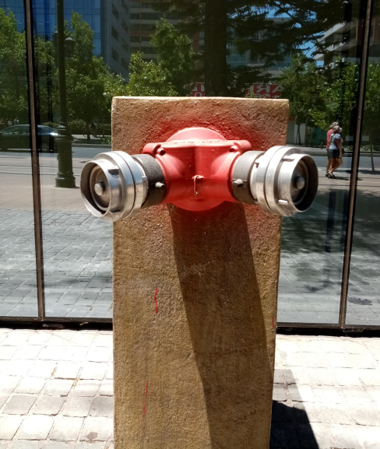
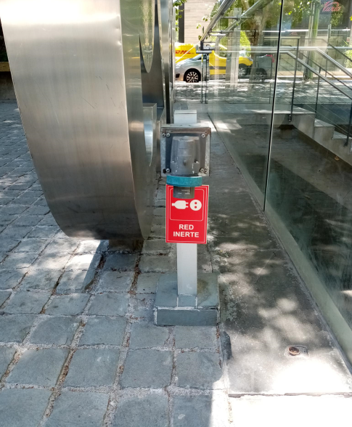
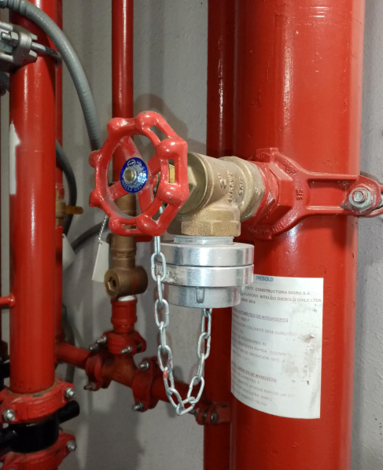
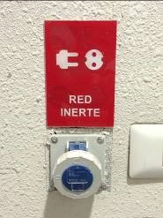
3.3.4 Red Seca/Mixta
Se trata de un sistema especial para el uso exclusivo de Bomberos, destinada al combate profesional de incendios.
Su alimentación provendrá desde el carro bomba usado por Bomberos tras conectarse a la bocatoma ubicada en la fachada exterior del edificio. Esta Red posee conexiones de salida en todos los niveles del edificio, donde bomberos conectará sus mangueras, áreas que deben mantenerse permanentemente libre de obstrucciones.
4.4 Red Inerte de electricidad
Esta Red funciona como un alargador eléctrico al cual se conectará Bomberos, energizándola desde su generador para así alimentar sus herramientas y equipos durante el combate profesional de una emergencia.
La Red inerte de electricidad es de uso exclusivo de Bomberos y cuenta con una entrada de alimentación ubicada en la fachada exterior del edifico y conexiones de salida en cada nivel, áreas que deben mantenerse permanentemente libre de obstrucciones.

Slide 14
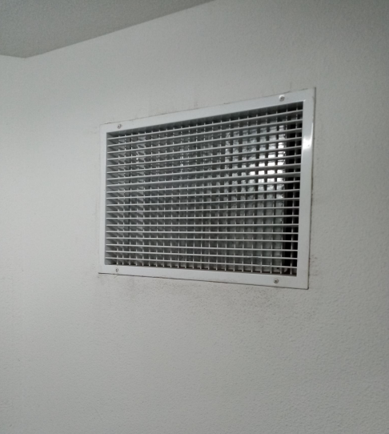
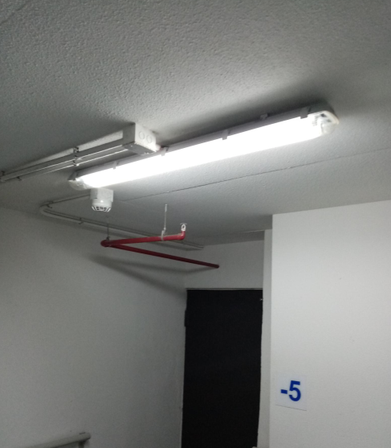
3.4 SISTEMAS DE PROTECCION
3.4.1 ZONA VERTICAL DE SEGURIDAD
El edificio cuenta con Zona Vertical de Seguridad (ZVS) conformada por dos escaleras independientes tipo tijera, protegida por muros estructurales resistentes al fuego que recorren todos los niveles del edificio y equipada con:
Sistema de presurización de aire contra humos y gases.
Puertas de emergencia resistentes al fuego durante 120 minutos.
Brazos hidráulicos para cierre automático y hermético de las puertas de emergencia
Pasamanos operativo
Iluminación de seguridad con baterías de respaldo.
Vestíbulos de seguridad

Slide 15
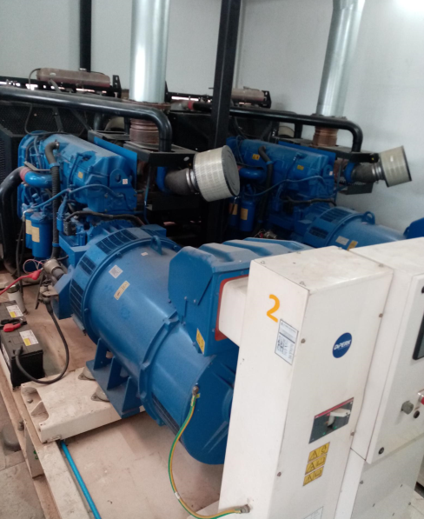
3.4.2 Grupo Electrógeno
El Grupo Electrógeno cuenta con sistema de encendido automático y un tanque de combustible incorporado para garantizar el respaldo continuo de las operaciones. en caso de corte de energía eléctrica.
Su funcionamiento podría ser interrumpido durante un incendio, por razones de seguridad y emergencia.
El Grupo Electrógeno esta compuesto por un motor a combustión interna y un generador de energía eléctrica, que respalda:
Los Sistemas de seguridad
La Iluminación áreas comunes
Ascensores
50% climatización
TDAF Oficinas

Slide 16
Medidas Preventivas
4

Slide 17
4.1 Capacitación
1. Nadie debe intentar controlar una emergencia sin antes haber requerido ayuda profesional.
2. El control de la emergencia no debe continuar hasta el punto en que peligra la integridad física de las personas que intentan controlarla.
La Administración cuenta con un programa anual de capacitación destinado principalmente al personal de su dependencia.

Slide 18
4.2 Entrenamiento
Dentro de las medidas para minimizar los riesgos de lesiones o pérdidas de vida, se contemplan realizar:
a) Ejercicios de simulación: serán utilizados en los casos en que se requiera modelar los escenarios posibles de una emergencia, mediante la actuación en grupo en un espacio cerrado (sala u oficina), en la que se representan varios roles para la toma de decisiones ante una situación que imita a la realidad. Tiene por objetivo probar la planificación y efectuar las correcciones pertinentes sin involucrar el despliegue de recursos.

Slide 19
b) Simulacro de Evacuación Parcial: se realiza cuando el edificio es nuevo o para aquellas empresas que recién han llegado al edificio, y tienen como objetivo que las personas de un área específica del edificio se familiaricen con las vías de evacuación, los sistemas, alarmas y protocolos de seguridad existentes en el edificio.
c) Simulacro de Evacuación Total: se contempla su realización a lo menos una vez al año, con el fin de mantener en constante preparación a todos los usuarios del edificio.
Al término de un ejercicio programado, los Líderes de Evacuación, completarán una encuesta indicando en ella los comentarios o sugerencias remitiéndolo al Jefe de Operaciones, con el fin de incluir esta información para el proceso de mejora continua.

Slide 20
4.3 Programas de mantención
La Administración cuenta con programas de revisión y mantenimiento que incluyen pruebas operacionales a todos los sistemas del edificio, principalmente de aquellos que estén relacionadas directamente con la seguridad y emergencias.
Las empresas usuarias deberán contar con programas de mantenimiento de sistemas y equipos en las áreas de su responsabilidad, actividad que debe ser realizada por personal calificado e informada a la Administración, en particular en aquellos casos en que los trabajos puedan afectar los sistemas comunes del edificio.

Slide 21
EMERGENCIA Y EVACUACION
5

Slide 22
Para responder ante una situación de emergencia que pueda afectar la vida y seguridad de los trabajadores(as), personas en general, o de la comunidad, se evaluarán los escenarios de acuerdo con la siguiente prioridad:
Integridad de las personas.
Compromiso estructural o de las instalaciones.
Continuidad de funcionamiento del negocio.

Slide 23
PROTOCOLO DE EVACUACION
Las instrucciones pertinentes serán entregadas por los encargados de la emergencia a través del Sistema de audio-evacuación del edificio.
INCENDIO | SISMO | AMENAZA DE BOMBA | EJERCICOS PROGRAMADOS
No se usarán los ascensores
La evacuación se llevará a cabo a través de la escalera presurizada.
Se activará el siguiente protocolo:
Enclavamiento de ascensores en el nivel de salida.
Activación de la ventilación presurizada.
Detención de la ventilación de oficinas y subterráneos.
Apertura de los accesos conectados a la central del edificio.
Activación de alarma de evacuación en el piso siniestrado.
Activación de alarmas de evacuación de dos pisos superiores y un piso inferior al piso siniestrado.
No se usarán los ascensores. El sensor de sismos detendrá los ascensores abriendo las puertas en el piso más próximo al sentido de la marcha.
Los ascensores solo podrán ser normalizados por personal técnico.
No se considera evacuación en Primera instancia. Las personas deben mantenerse en sus zonas de seguridad interna.
Una vez pasado el movimiento se deberá verificar las condiciones estructurales y el estado los sistemas del edifico.
Se informara a la autoridad competente (GOPE)
Se verificarán las vías de evacuación y realizará la evacuación preventiva del inmueble o según indicación de la autoridad competente.
Se informará a los encargados
mediante clave de comunicación
interna.
Simulacro anual
Objetivos del simulacro:
Observar el desempeño del Plan.
Mantener en constante preparación a las personas.
Examinar los medios de protección con que cuenta el edificio.
Comprobar el funcionamiento de los sistemas de alarmas.
Verificar tiempos de parámetros para la evacuación del edificio.
Identificar oportunidades de mejora

Slide 24
PROTOCOLO DE EVACUACION
1. Las instrucciones para la evacuación serán entregadas por los Encargados de la Emergencia mediante el sistema de audio-evacuación del edificio.
2. Se ordenará de una vez la evacuación de los dos pisos superiores y el piso inferior al siniestro, para luego seguir sucesivamente con los siguientes llamados hasta haber desocupado la totalidad del Edificio.
3. La evacuación se realizará a través de la vía de evacuación, hacia la Zona de Seguridad exterior.
4. La evacuación a través de la caja de escaleras se realizará en fila y usando el pasamanos.
5. NO SE USARÁN LOS ASCENSORES; estos quedarán enclavados según protocolo.
6. Los Encargados de la Emergencia estarán identificados mediante chalecos reflectantes de seguridad para facilitar su identificación.
Los Líderes de Evacuación usarán chalecos reflectantes de seguridad y la identificación de su piso u oficina para facilitar que el personal a su cargo pueda identificarlo y seguirlos sin dudas ni confusiones entre la multitud.

Slide 25
PROTOCOLO DE EVACUACION
Los Líderes de Evacuación harán una revisión completa de su piso antes de abandonarlo, asegurándose que no haya quedado ninguna persona rezagada y simultáneamente dejarán cerrados aquellos lugares donde se almacene documentación de importancia.
Los Líderes de Evacuación comprobarán el estado de las Salidas de emergencias y que el ambiente sea favorable, informando al personal de seguridad acerca de cualquier anormalidad.
Las visitas deben salir conjuntamente con el personal a quien visitan y según los protocolos internos de cada empresa.
11. No se permitirá la entrada ni salida de ningún automóvil o persona ajena al control de la emergencia mientras dure la etapa crítica.
12. Los Líderes de Evacuación deben procurar que los grupos se mantengan compactos durante su desplazamiento y en la Zona de Seguridad.
Una vez reunido el personal en la zona de seguridad, los Líderes deberán hacer un recuento de su personal e informar al Jefe de la emergencia sobre
aquellas personas que se encuentren ausentes al momento de haberse producido la emergencia, así como personal con movilidad reducida o heridos
que requieran ser informados a personal de bomberos para su rescate.

Slide 26
PROTOCOLO DE EVACUACION
1. Con todo, las personas deberán interrumpir sus labores y, de ser necesario, abandonar el lugar cuando considere, por motivos razonables, que continuar con ellas implica un riesgo grave e inminente para su vida o salud.
2. El retorno se iniciará cuando las autoridades responsables indiquen que es seguro hacerlo.
3. La decisión de un retiro de los trabajadores a su domicilio corresponderá a cada empresa.

Slide 27
Zona de Seguridad
ZONA PRINCIPAL (A)
ZONA ALTERNATIVA (B)
https://www.bing.com/

Slide 28
APOQUINDO /AUGUSTO LEGUIA SUR
Fotografía Zona de Seguridad
Confidential & Proprietary | © 2021 CBRE, Inc.
28

Slide 29
BOSQUE SUR / NAPOLEON
Fotografía Zona de Seguridad
Confidential & Proprietary | © 2021 CBRE, Inc.
29

Slide 30
Plan de Emergencias y Evacuación
Comunidad Edificio Apoquindo 2929
Version 2022

